Slide 1
La inscripción a los talleres de Desarrollo Artístico la puede realizar desde su casa u oficina ingresando al link y siguiendo las siguientes instrucciones.
http://webapps.eafit.edu.co/casandramatriculas

Slide 2
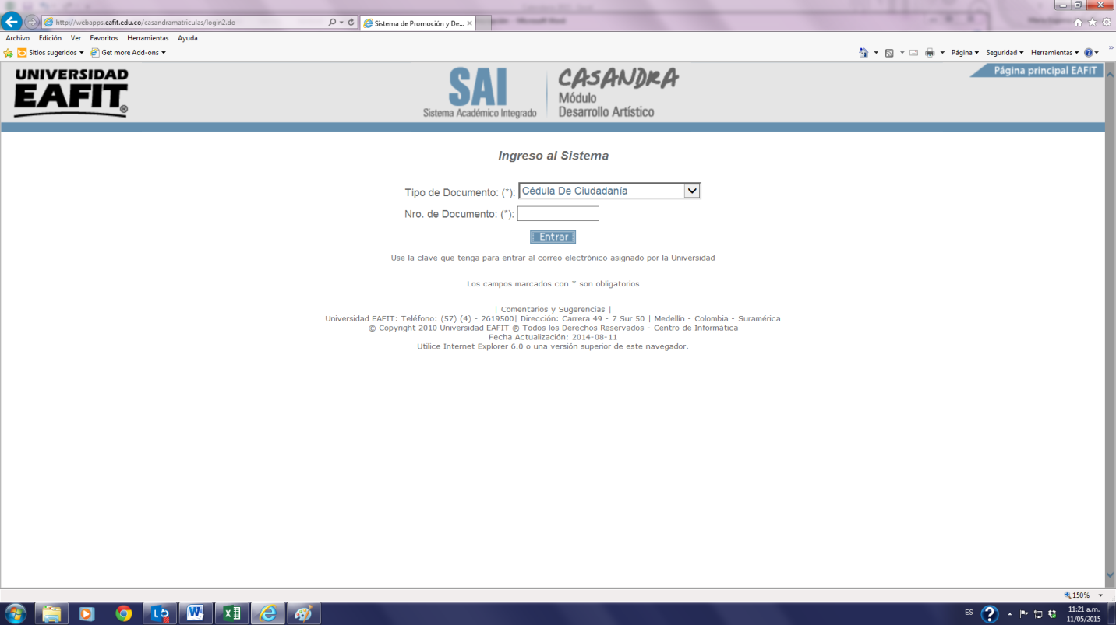
Selecciona el tipo de documento y digita el número de identificación.

Slide 3
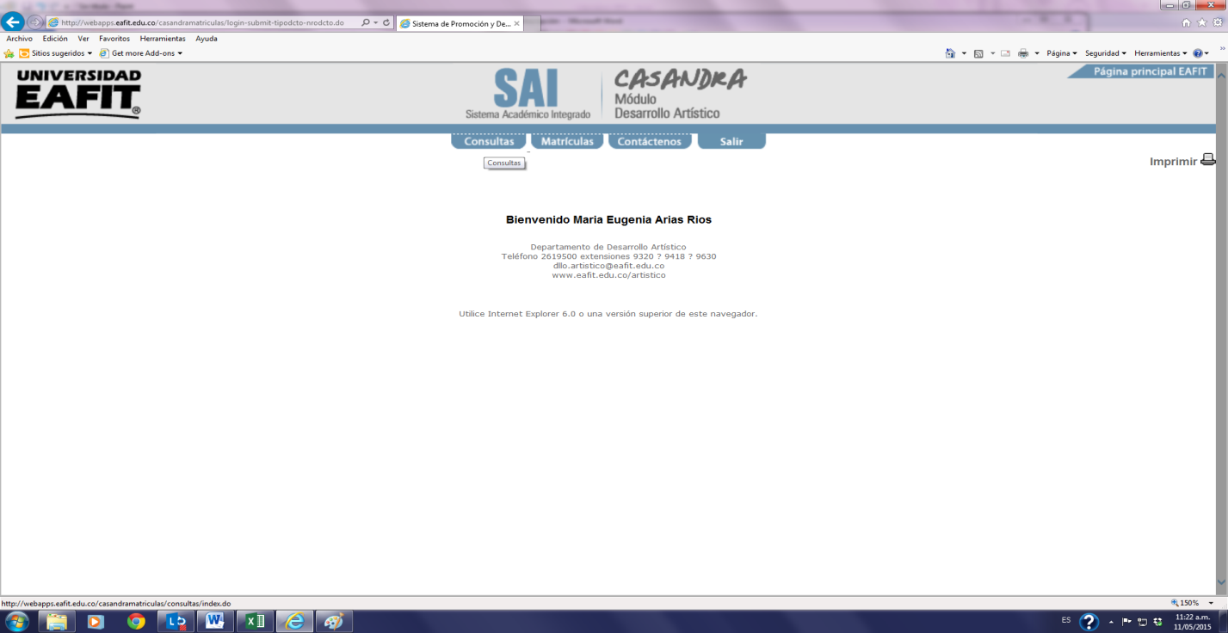
2. Elige la pestaña de consultas.

Slide 4
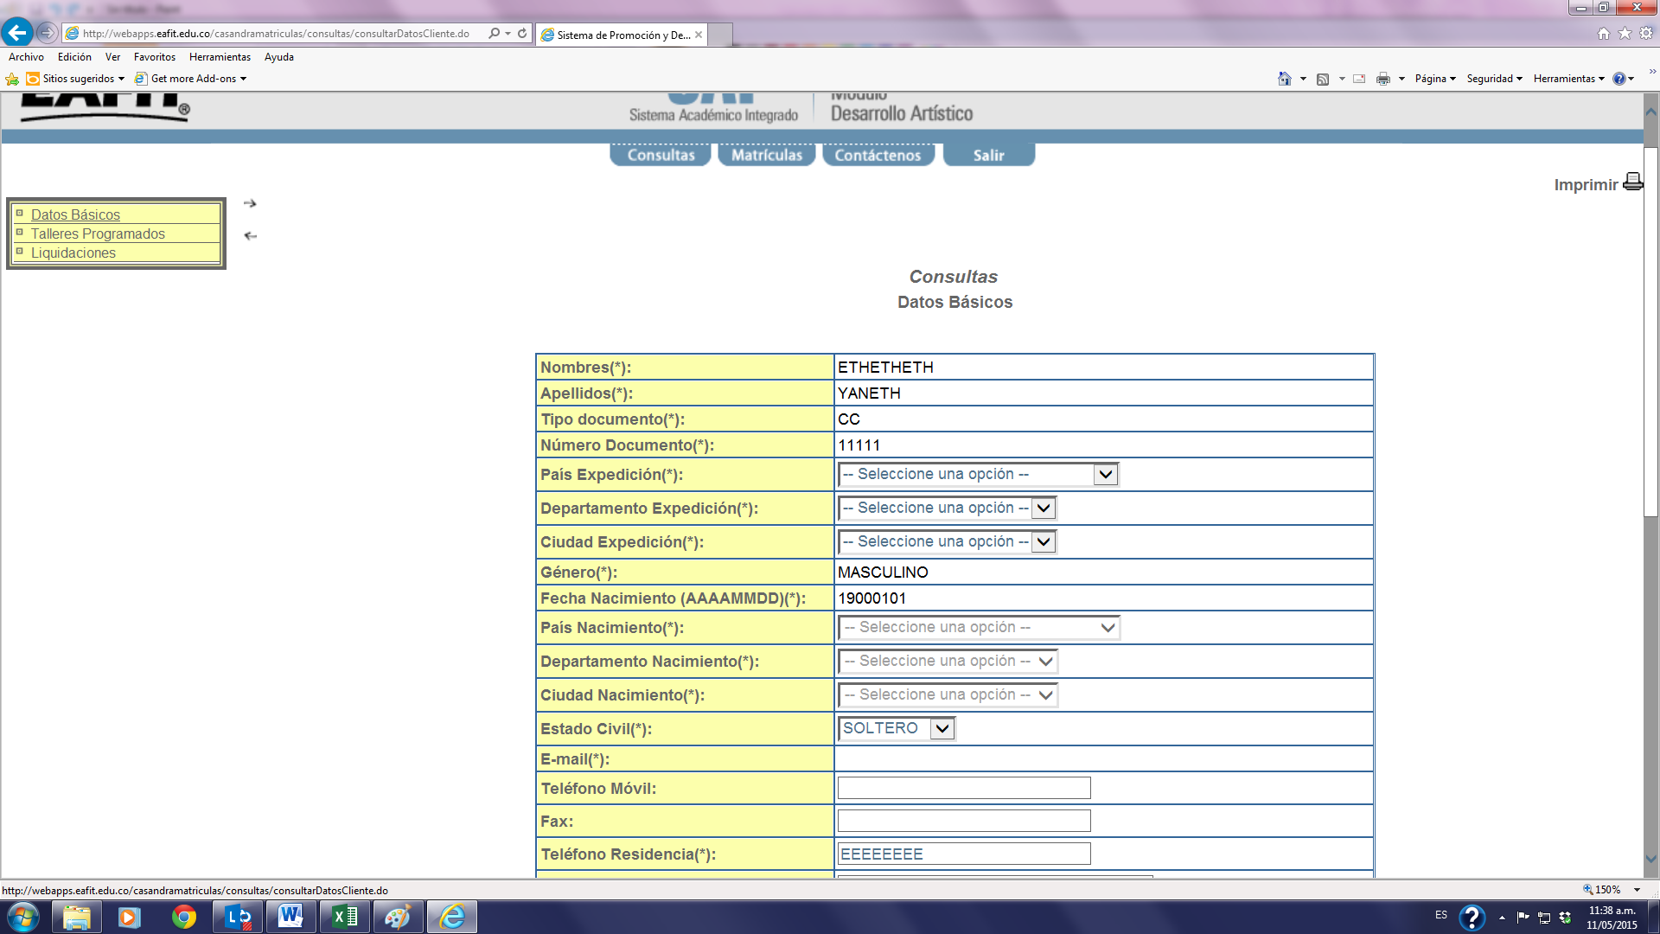
3. Dar clic en datos básicos para actualizar su información.

Slide 5
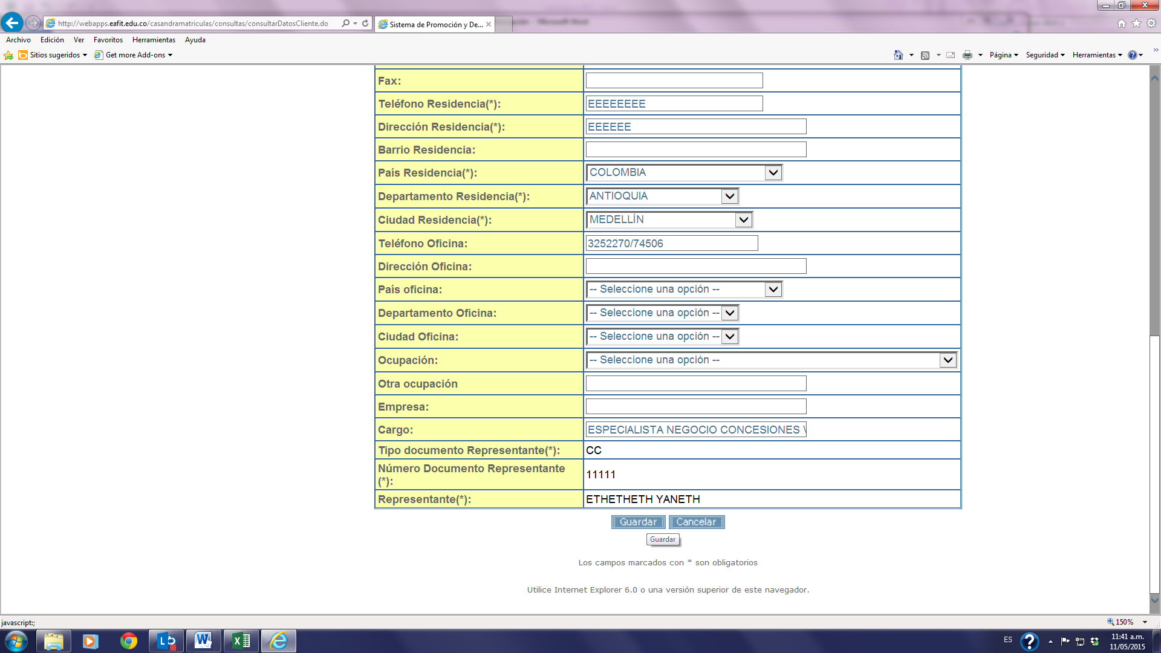
4. Luego de actualizar su información dar clic en guardar.

Slide 6
4. Elige la pestaña de matrículas.

Slide 7
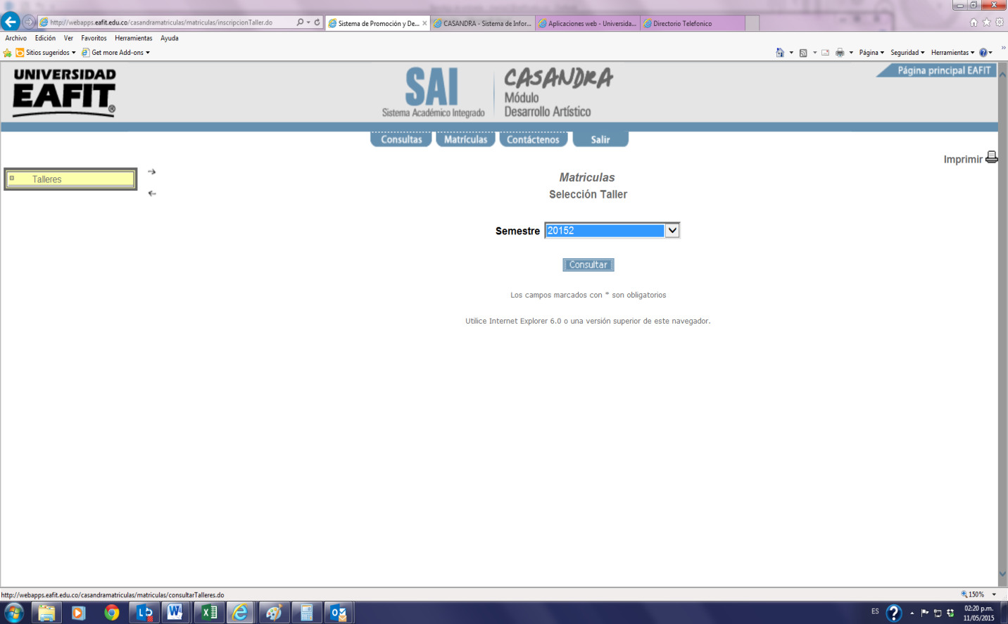
5. Dar clic en talleres.
6. Elegir semestre en que realizará el taller.
7. Consultar.

Slide 8
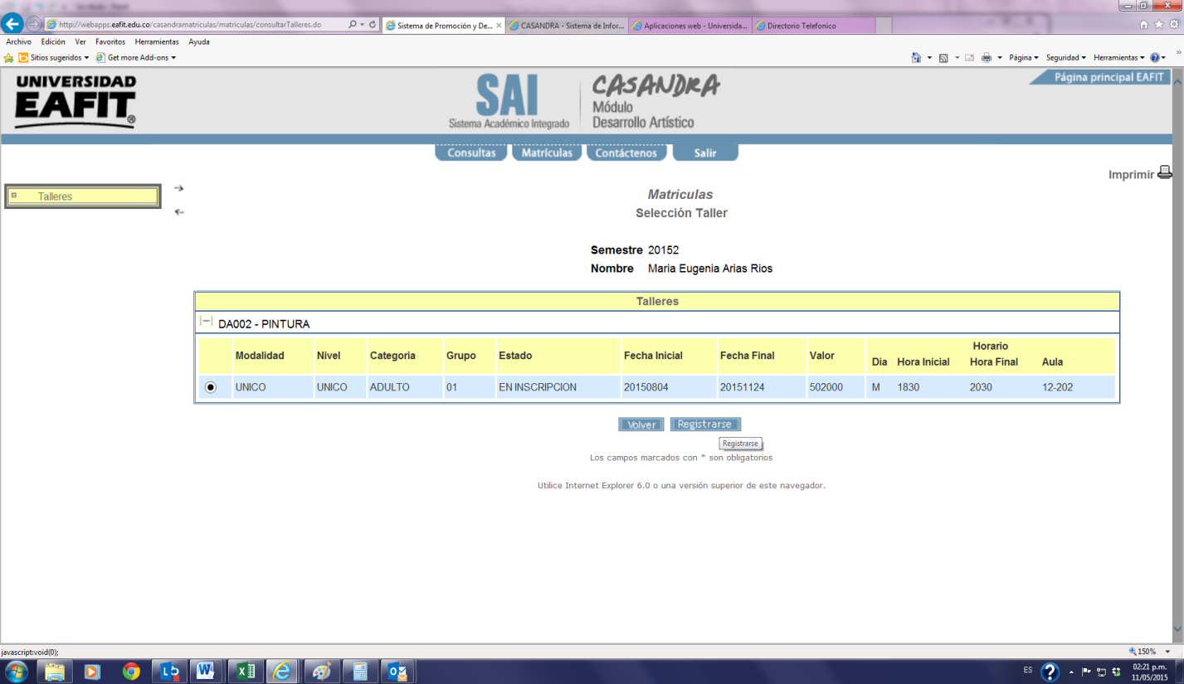
8. Seleccionar Taller de su interés y el grupo.
9. Dar clic en registrarse

Slide 9
8. Elija la opción pagar para hacer el respectivo pago por internet.
También puede generar el documento para imprimir (en impresora laser) la liquidación y pagar en el banco.

